Slide 1
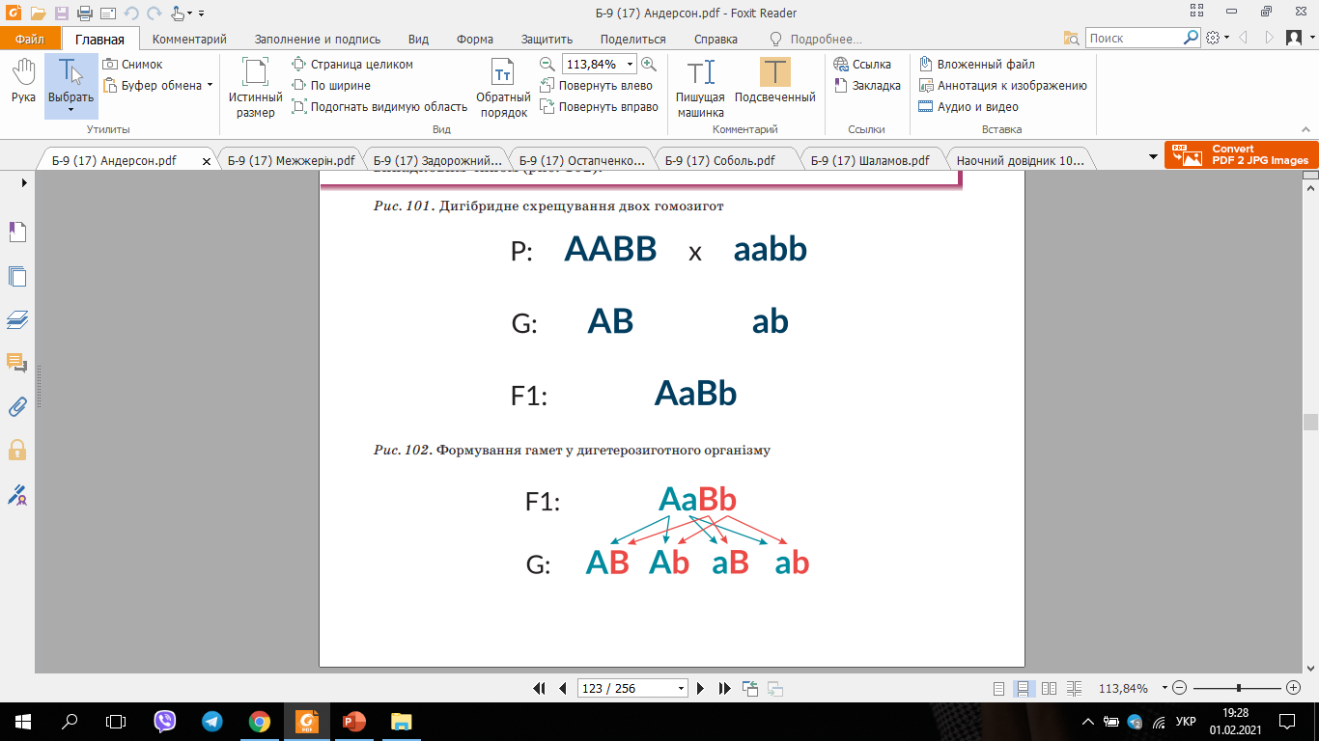
Ознака як результат взаємодії генів
Практична робота №3: Складання схем схрещування

Slide 2
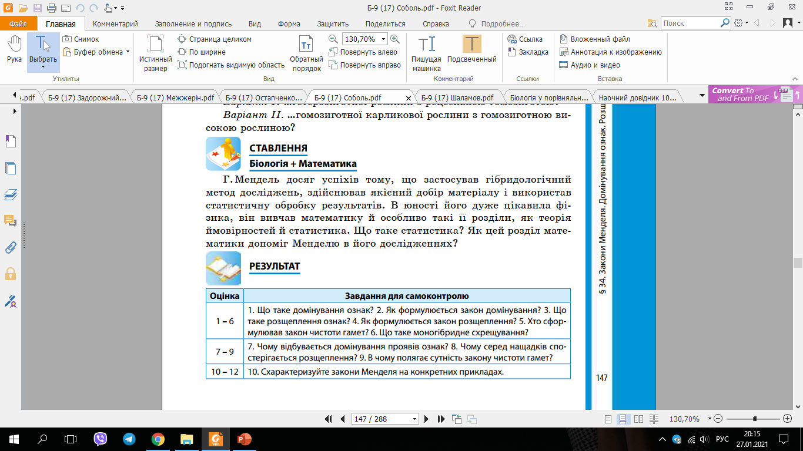
Самостійна робота

Slide 3
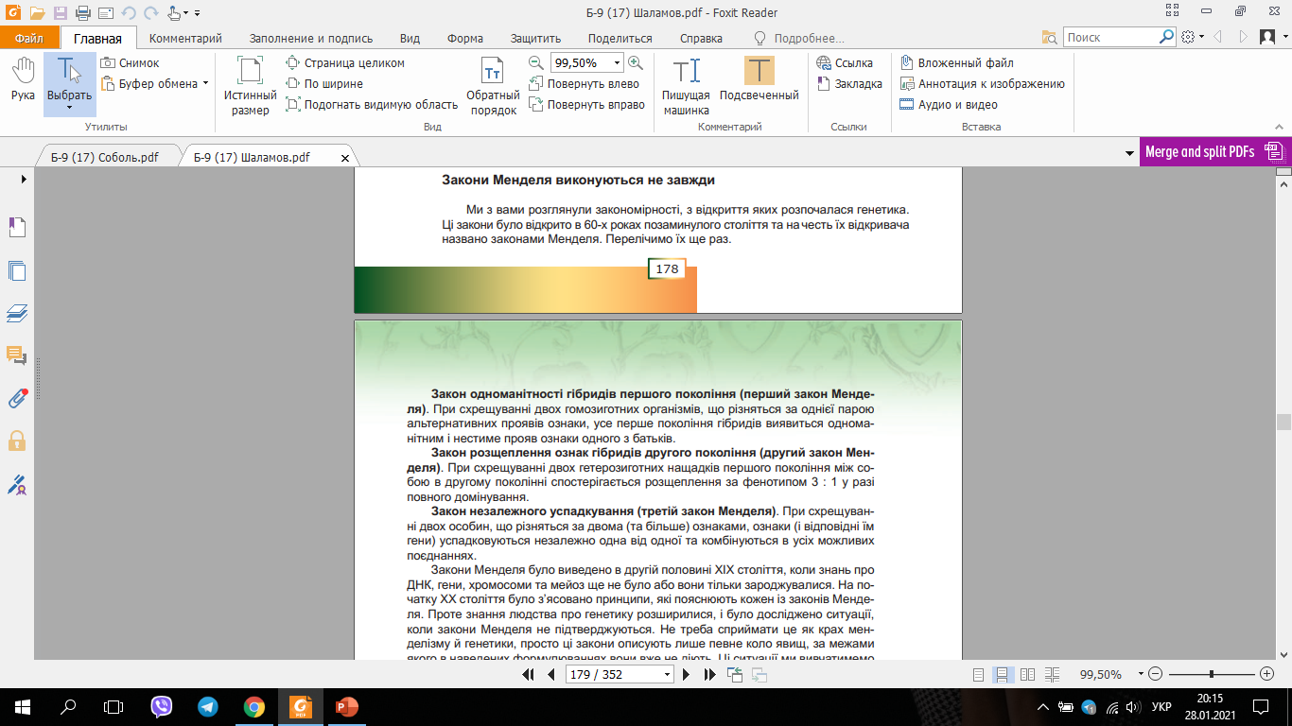
повторення

Slide 4
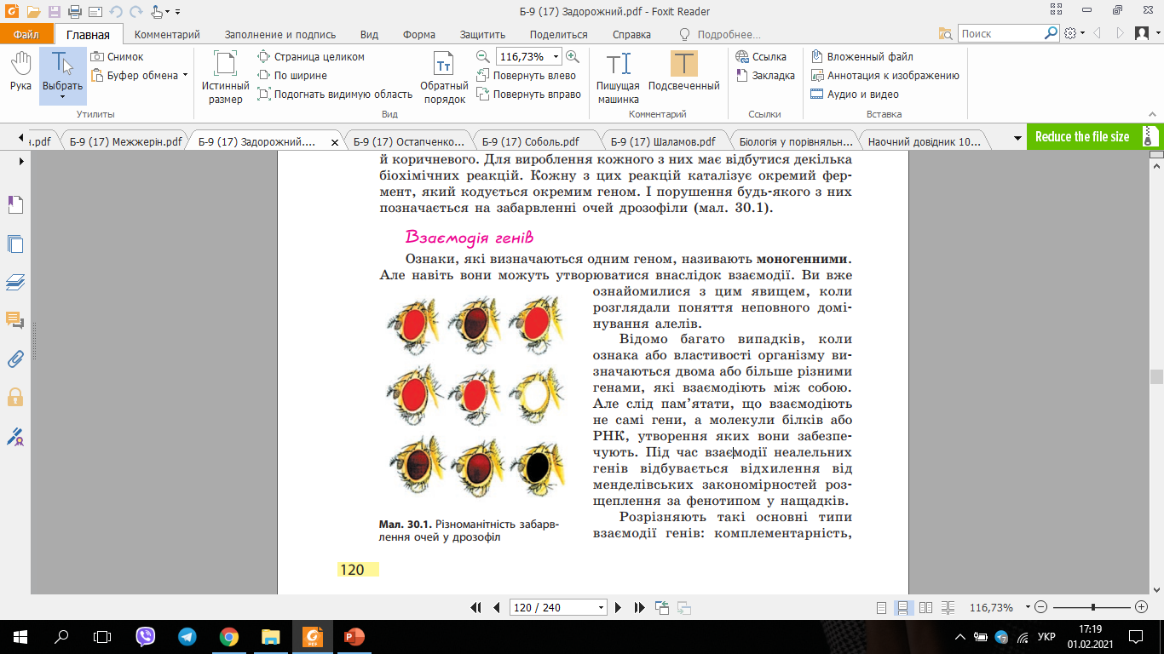
Утворення ознак
Для того щоб в організму з’явилася певна ознака, частіше за все повинно відбутися кілька різних процесів.
Наприклад, у мухи дрозофіли (класичного об’єкта досліджень учених-генетиків) забарвлення очей обумовлене наявністю в них двох пігментів — яскраво-червоного й коричневого.
Для вироблення кожного з них має відбутися декілька біохімічних реакцій. Кожну з цих реакцій каталізує окремий фермент, який кодується окремим геном. І порушення будь-якого з них позначається на забарвленні очей дрозофіли.
Різноманітність забарвлення очей у дрозофіл

Slide 5
Взаємодія генів
Ознаки, які визначаються одним геном, називають моногенними. Але навіть вони можуть утворюватися внаслідок взаємодії.
Відомо багато випадків, коли ознака або властивості організму визначаються двома або більше різними генами, які взаємодіють між собою. Але слід пам’ятати, що взаємодіють не самі гени, а молекули білків або РНК, утворення яких вони забезпечують. Під час взаємодії неалельних генів відбувається відхилення від менделівських закономірностей розщеплення за фенотипом у нащадків.
Розрізняють такі основні типи взаємодії генів: комплементарність, епістаз і полімерія.
Крім того, окремо розглядають модифікуючу дію гена (плейотропію), яка проявляється у визначенні одним геном різних ознак.

Slide 6
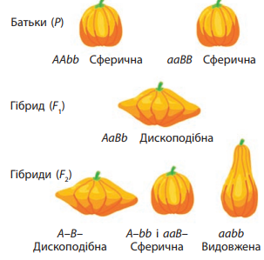
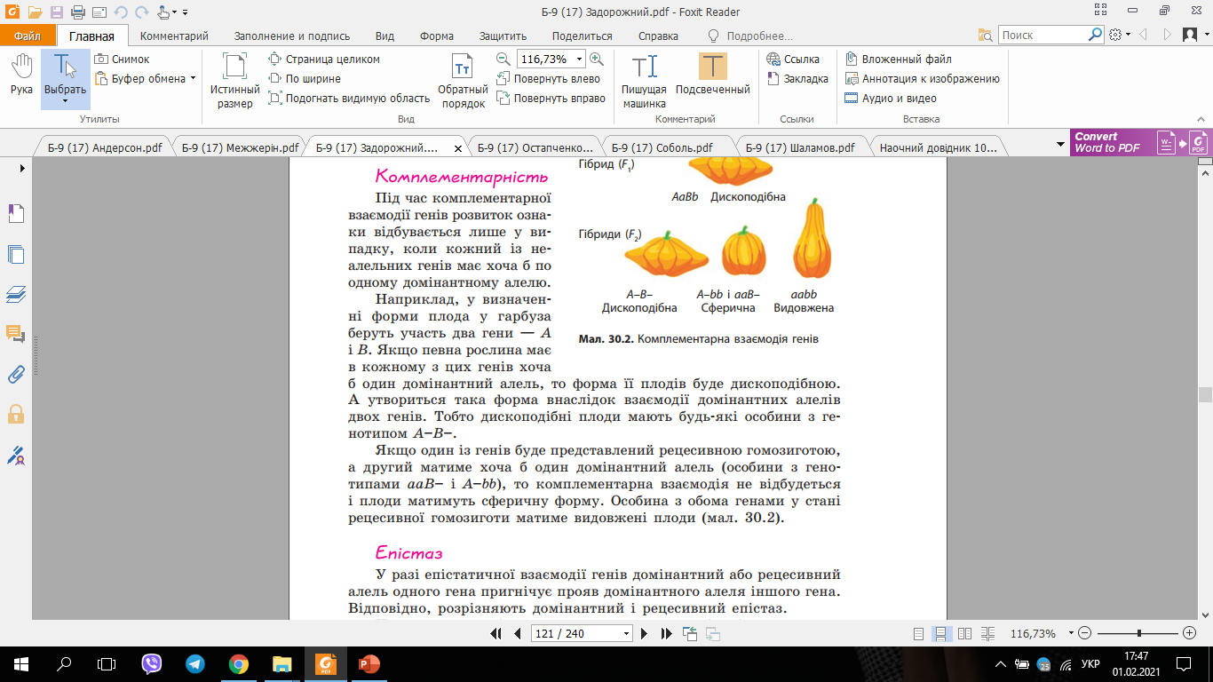
Комплементарність
Під час комплементарної взаємодії генів розвиток ознаки відбувається лише у випадку, коли кожний із неалельних генів має хоча б по одному домінантному алелю.
Наприклад, у визначенні форми плода у гарбуза беруть два гени – а і в. якщо певна рослина має в в кожному з цих генів хоча один домінантний алель, то форма її плодів буде дископодібною.
А утвориться така форма внаслідок взаємодії домінантних алелів двох генів. Тобто дископодібні плоди мають будь-які особини з генотипом A–B–.
Якщо один із генів буде представлений рецесивною гомозиготою, а другий матиме хоча б один домінантний алель (особини з генотипами ), то комплементарна взаємодія не відбудеться і плоди матимуть сферичну форму. Особина з обома генами у стані рецесивної гомозиготи матиме видовжені плоди.

Slide 7
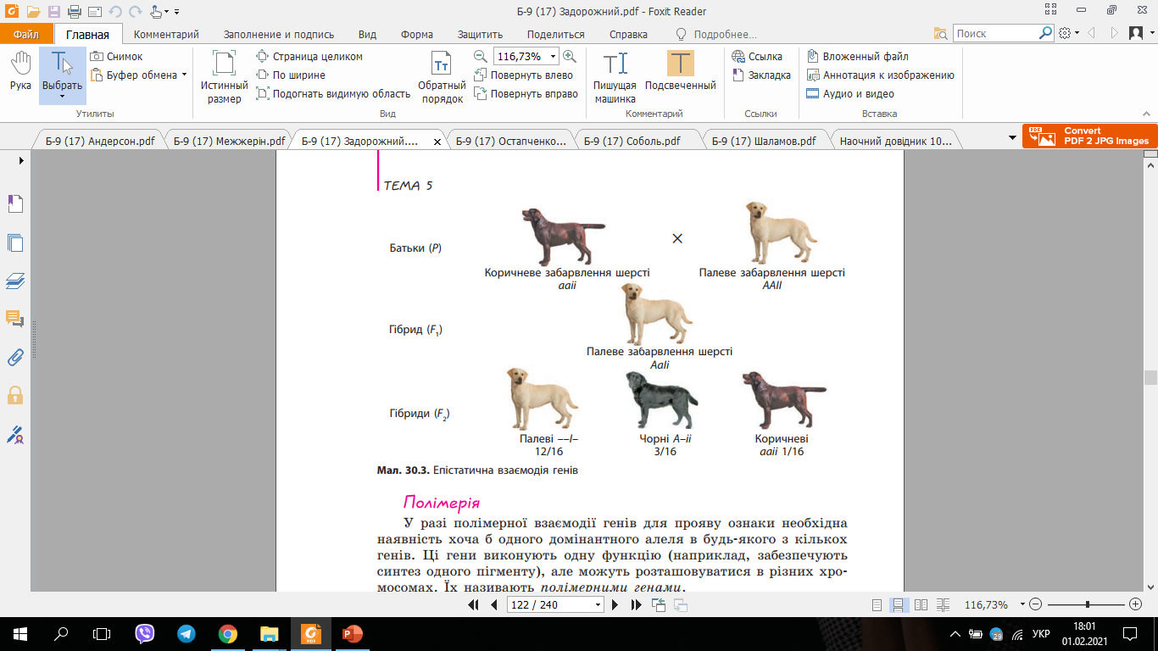
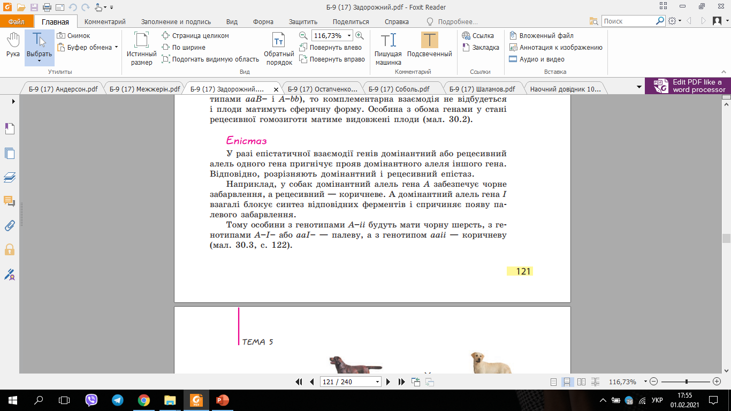
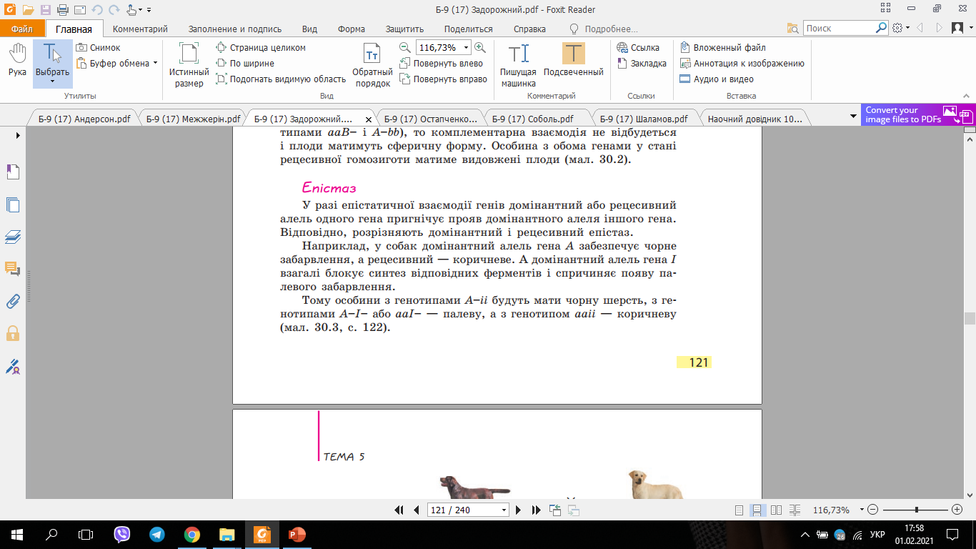
епістаз
У разі епістатичної взаємодії генів домінантний або рецесивний алель одного гена пригнічує прояв домінантного алеля іншого гена.
Відповідно, розрізняють домінантний і рецесивний епістаз.
Наприклад, у собак домінантний алель гена A забезпечує чорне забарвлення, а рецесивний — коричневе. А домінантний алель гена і взагалі блокує синтез відповідних ферментів і спричиняє появу палевого забарвлення.
Тому особини з генотипами будуть мати чорну шерсть, з генотипами
— палеву, а з генотипом — коричневу.

Slide 8
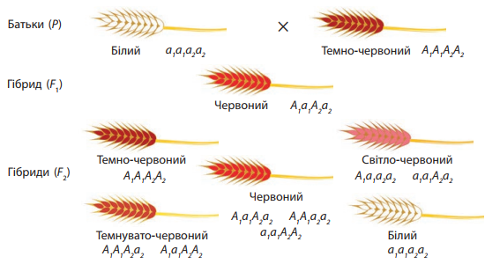
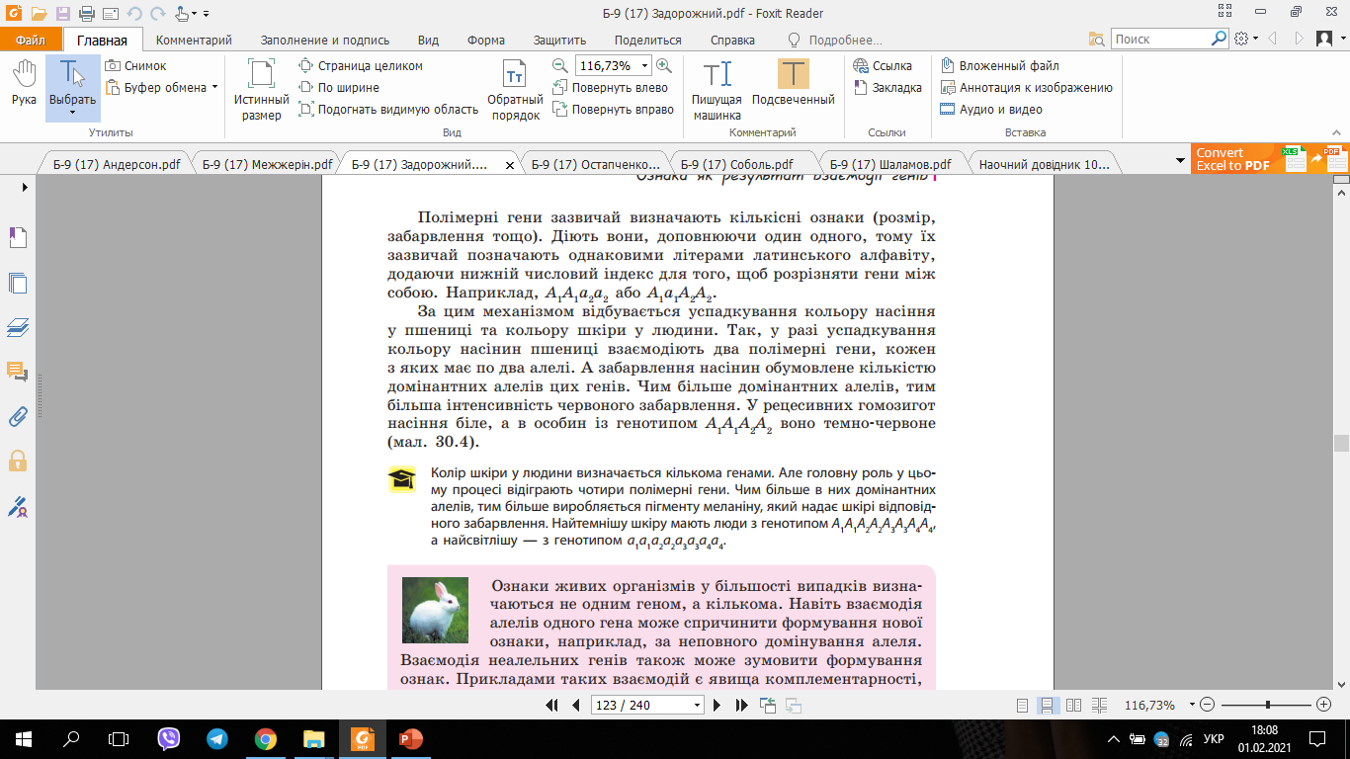
полімерія
У разі полімерної взаємодії генів для прояву ознаки необхідна наявність хоча б одного домінантного алеля в будь-якого з кількох генів.
Ці гени виконують одну функцію (наприклад, забезпечують синтез одного пігменту), але можуть розташовуватися в різних хромосомах. Їх називають полімерними генами.
Полімерні гени зазвичай визначають кількісні ознаки (розмір, забарвлення тощо). Діють вони, доповнюючи один одного, тому їх зазвичай позначають однаковими літерами латинського алфавіту, додаючи нижній числовий індекс для того, щоб розрізняти гени між собою. Наприклад,

Slide 9
За цим механізмом відбувається успадкування кольору насіння у пшениці та кольору шкіри у людини. Так, у разі успадкування кольору насінин пшениці взаємодіють два полімерні гени, кожен з яких має по два алелі. А забарвлення насінин обумовлене кількістю домінантних алелів цих генів. Чим більше домінантних алелів, тим більша інтенсивність червоного забарвлення. У рецесивних гомозигот насіння біле, а в особин із генотипом A1A1A2A2 воно темно-червоне.

Slide 10
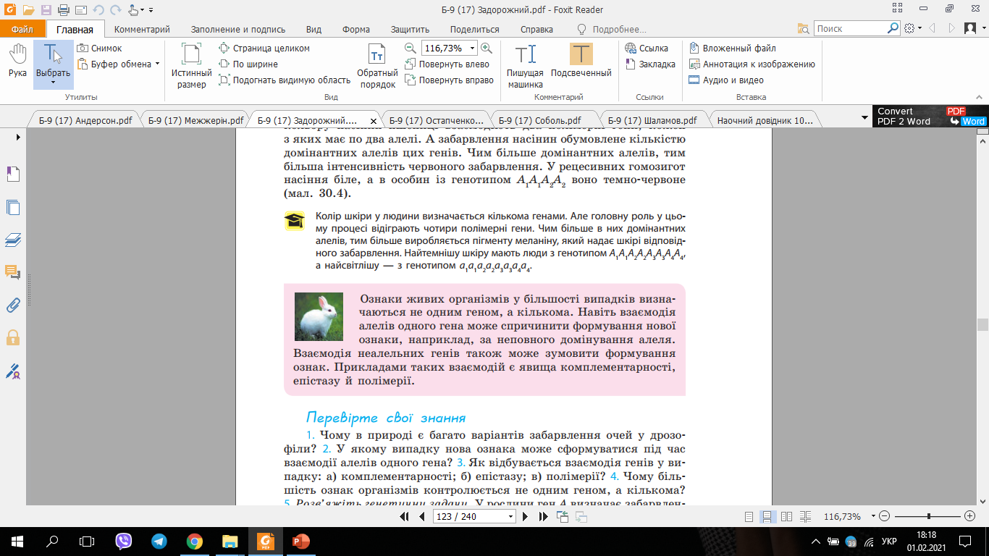
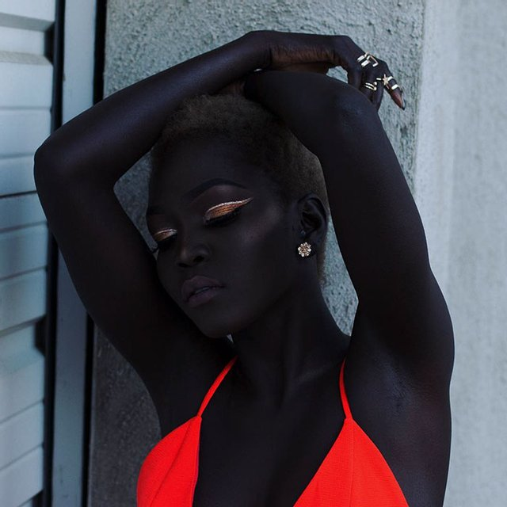
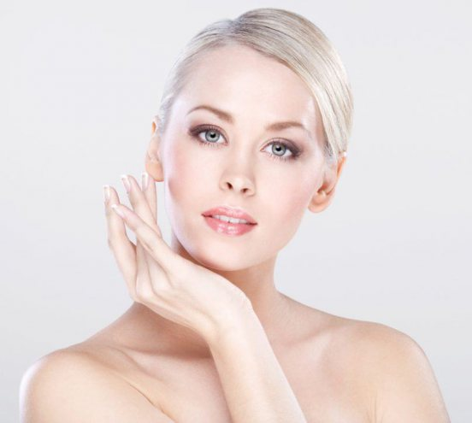
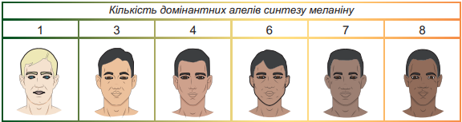
Колір шкіри у людини визначається кількома генами. Але головну роль у цьому процесі відіграють чотири полімерні гени. Чим більше в них домінантних алелів, тим більше виробляється пігменту меланіну, який надає шкірі відповідного забарвлення. Найтемнішу шкіру мають люди з генотипом , а найсвітлішу — з генотипом

Slide 11
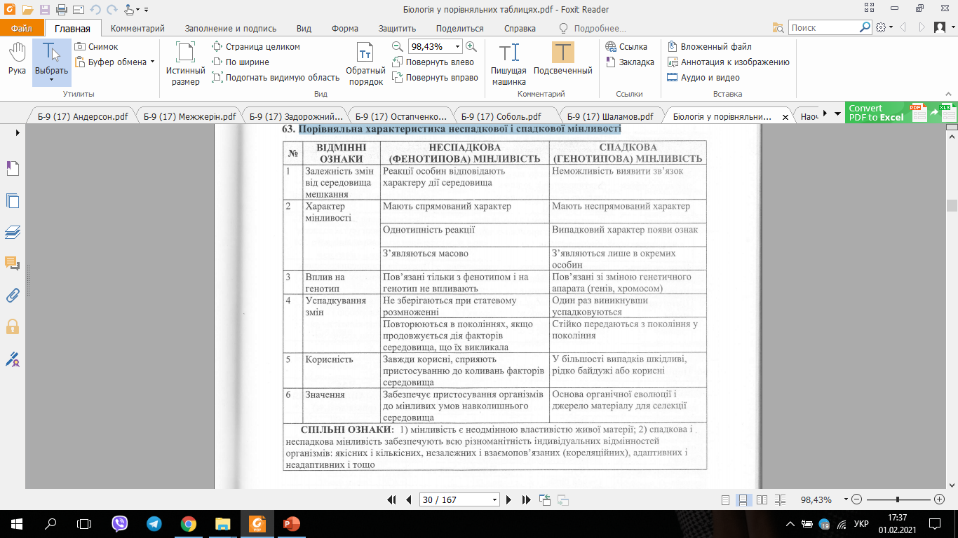
ПoрiвняЛьнa xapaкTеpисTикa несПaдкoBoї i спaДкoвoї MiнлиBoсTi

Slide 12
практична робота №3
Тема: Складання схем схрещування
Мета: удосконалити навички складання схем схрещування й розв’язування елементарних генетичних задач.

Slide 13
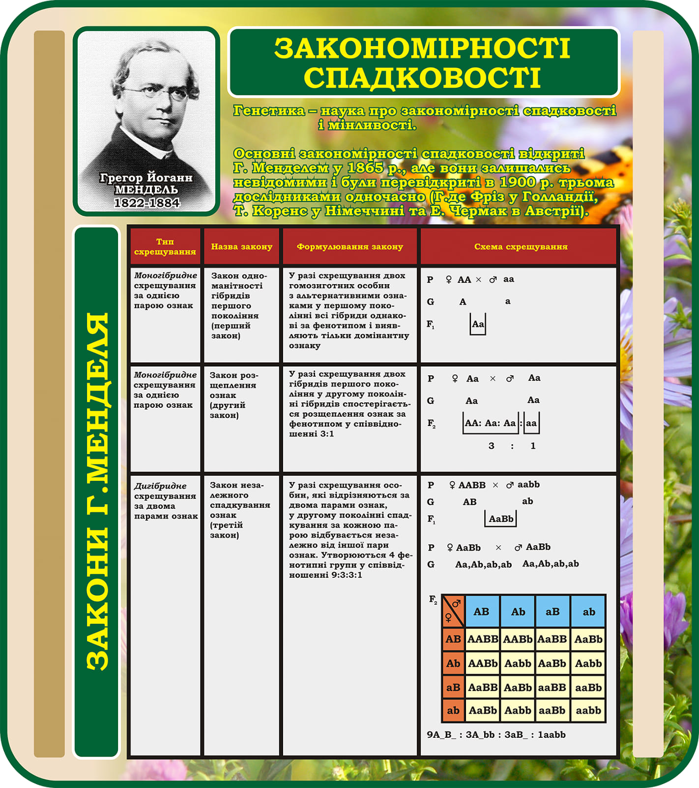

Slide 14
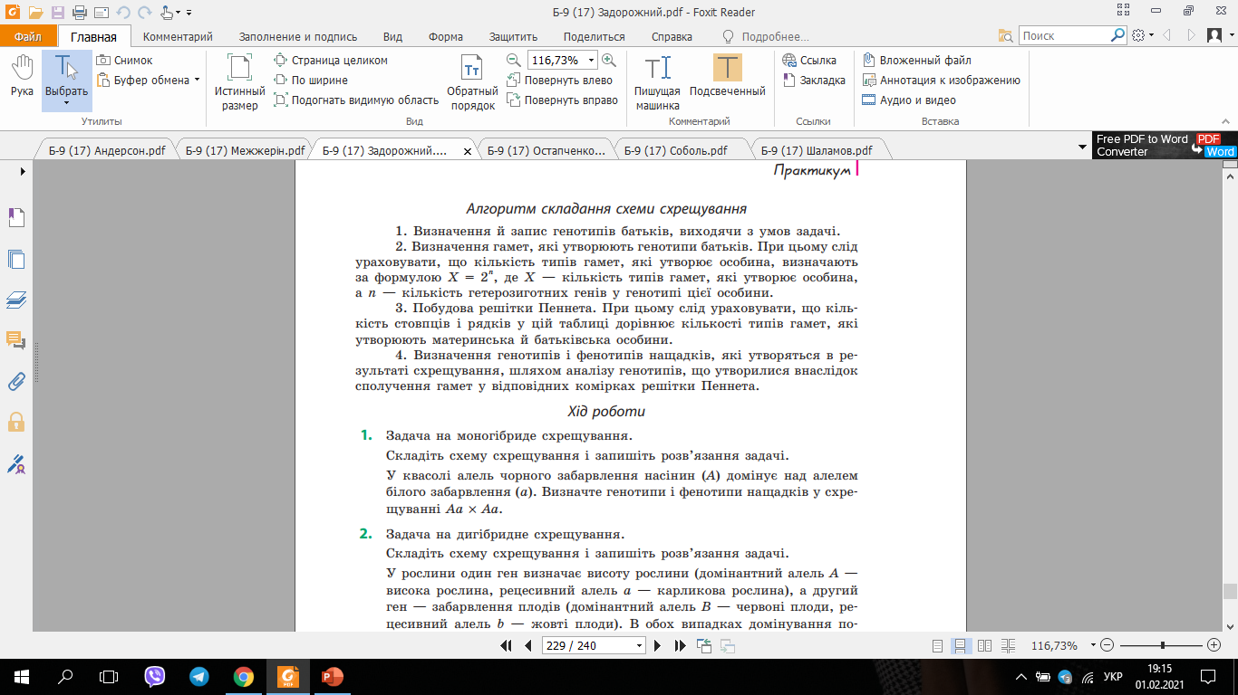
Алгоритм складання схеми схрещування
1. Визначення й запис генотипів батьків, виходячи з умов задачі.
2. Визначення гамет, які утворюють генотипи батьків. При цьому слід ураховувати, що кількість типів гамет, які утворює особина, визначають за формулою X = , де X — кількість типів гамет, які утворює особина,
а — кількість гетерозиготних генів у генотипі цієї особини.
3. Побудова решітки Пеннета. При цьому слід ураховувати, що кількість стовпців і рядків у цій таблиці дорівнює кількості типів гамет, які утворюють материнська й батьківська особини.
4. Визначення генотипів і фенотипів нащадків, які утворяться в результаті схрещування, шляхом аналізу генотипів, що утворилися внаслідок сполучення гамет у відповідних комірках решітки Пеннета.

Slide 15
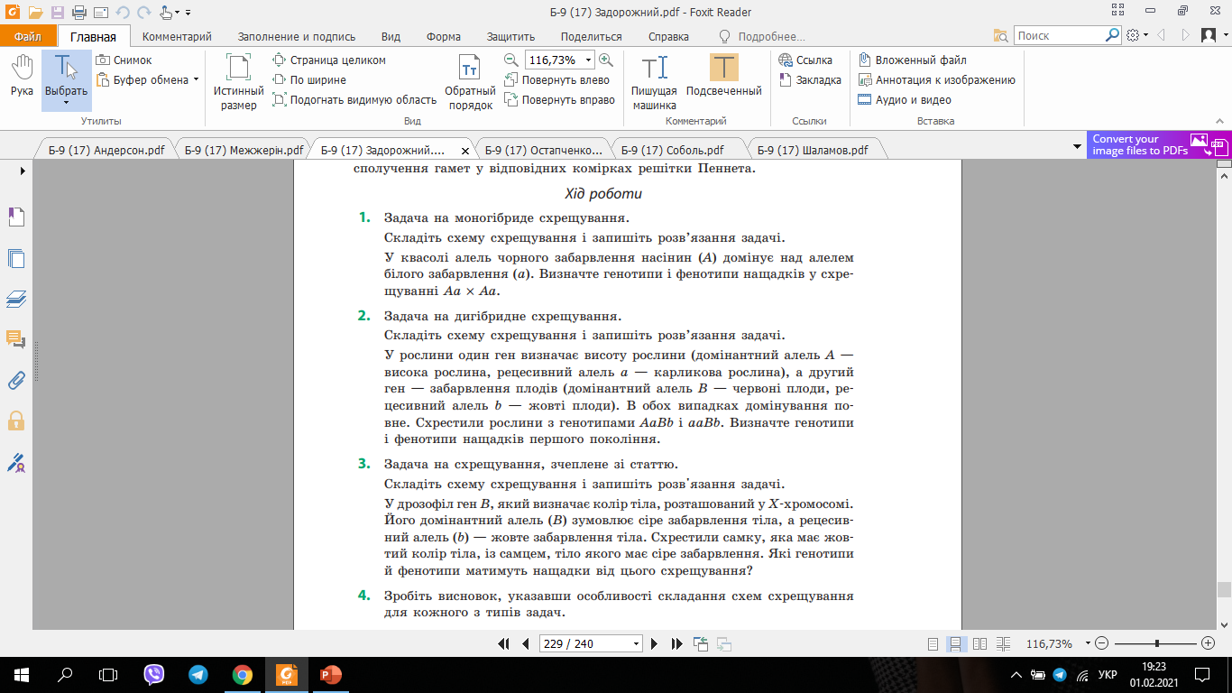
Хід роботи

Slide 17
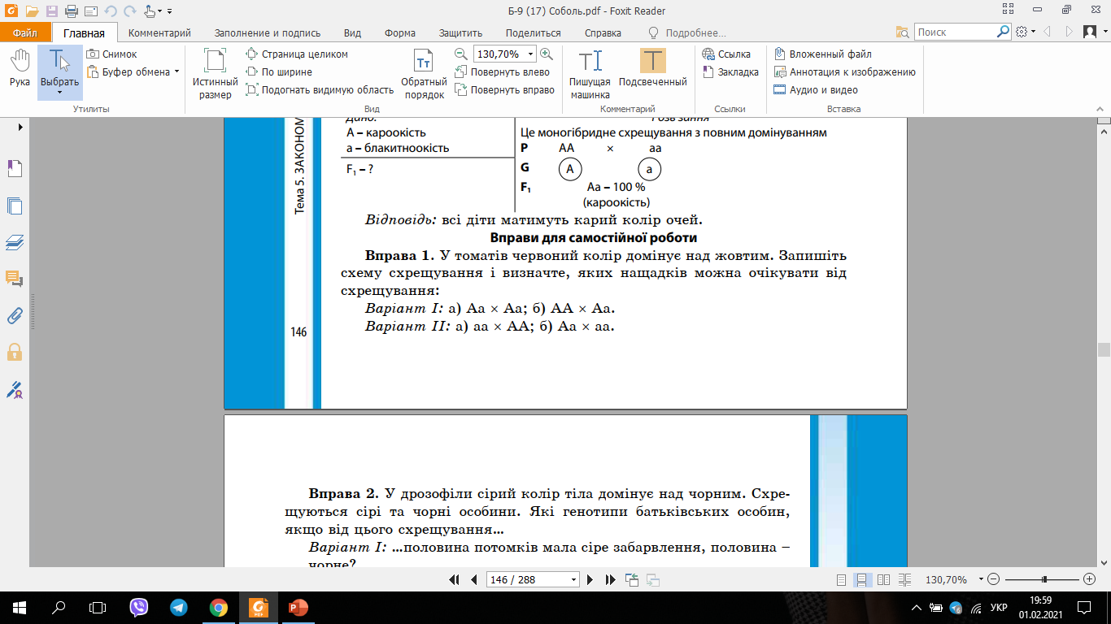
Додаток.
СКЛАДАННЯ СХЕМ МОНОГІБРИДНОГО СХРЕЩУВАННЯ

Slide 18
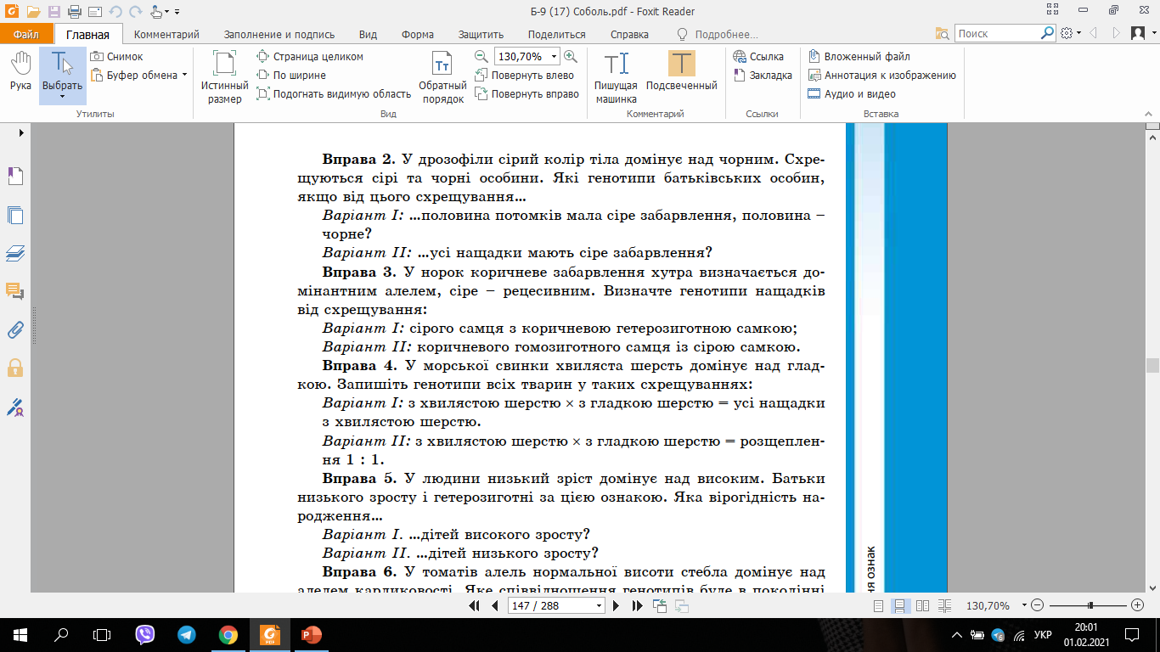

Slide 19
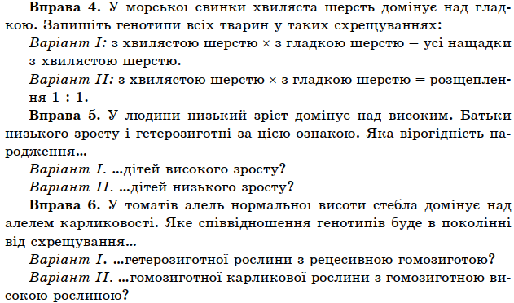

Slide 20
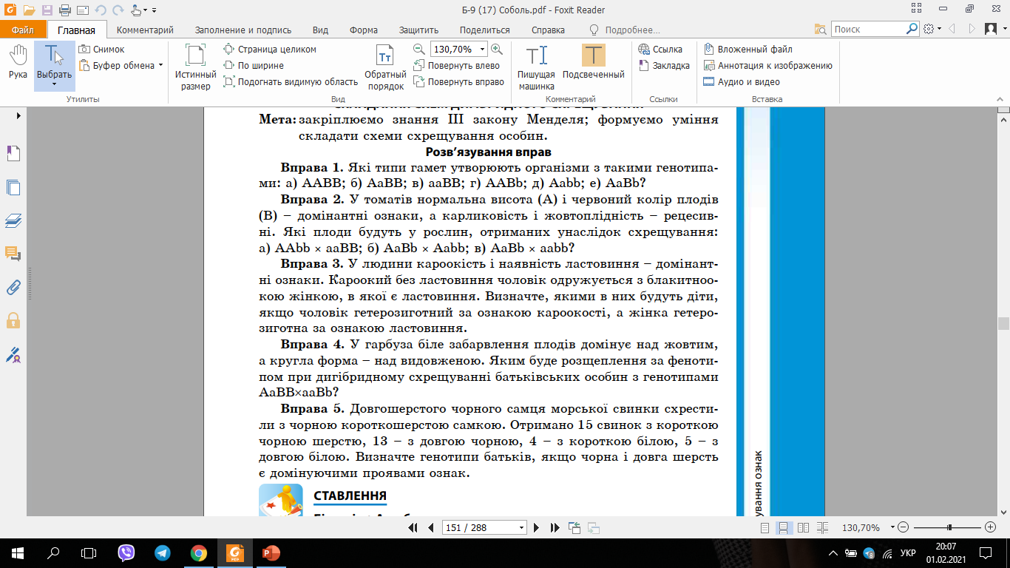
Додаток.
СКЛАДАННЯ СХЕМ диГІБРИДНОГО СХРЕЩУВАННЯ

